Slide 1
муниципальное бюджетное учреждение дополнительного образования детская школа искусств «Форте»
ПУБЛИЧНЫЙ ОТЧЕТ
о деятельности учреждения
за 2025-2026 учебный год

Slide 2
муниципальное бюджетное учреждение дополнительного образования детская школа искусств «Форте»
Публичный отчет - одна из форм получения достоверной информации об итогах деятельности учреждения в текущем учебном году.
Основная цель отчета - создание информационной основы для ознакомления общественности с результатами работы учреждения.
Публичный отчет за 2025-2026 учебный год:
подготовлен на основе мониторинга работы учреждения в отчетном периоде;
материалы в отчете носят информационно-аналитический характер;
выводы по результатам анализа работы позволяют оценить результативность управленческих действий и повысить эффективность работы в следующем отчетном периоде.

Slide 3
муниципальное бюджетное учреждение дополнительного образования детская школа искусств «Форте»
Учреждение является юридическим лицом, имеет Устав, лицевые счета для учета операций со средствами, полученными из бюджета муниципального образования и средствами, полученными от иной приносящей доход деятельности, обособленное имущество на праве оперативного управления, печать установленного образца и иные реквизиты юридического лица.
Учредитель - муниципальное образование городской округ Тольятти.
Функции и полномочия учредителя от имени муниципального образования осуществляет администрация городского округа Тольятти.
Ведомственное подчинение учреждения – департамент культуры администрации городского округа Тольятти.

Slide 4
муниципальное бюджетное учреждение дополнительного образования детская школа искусств «Форте»
Основные нормативно-правовые документы:
Устав с изменениями от 19.01.2026 № 182-р/3;
Лицензия на право ведения образовательной деятельности, выданная бессрочно Министерством образования и науки Самарской области 10.07.2015 (серия 63Л01, № 0001338).
Деятельность учреждения регламентируется:
Федеральным законодательством Российской Федерации;
нормативными правовыми актами Самарской области;
нормативными локальными актами, разрабатываемыми самостоятельно в соответствии с Уставом учреждения;
приказами и распоряжениями департамента культуры администрации городского округа Тольятти;
приказами и распоряжениями директора учреждения.

Slide 5
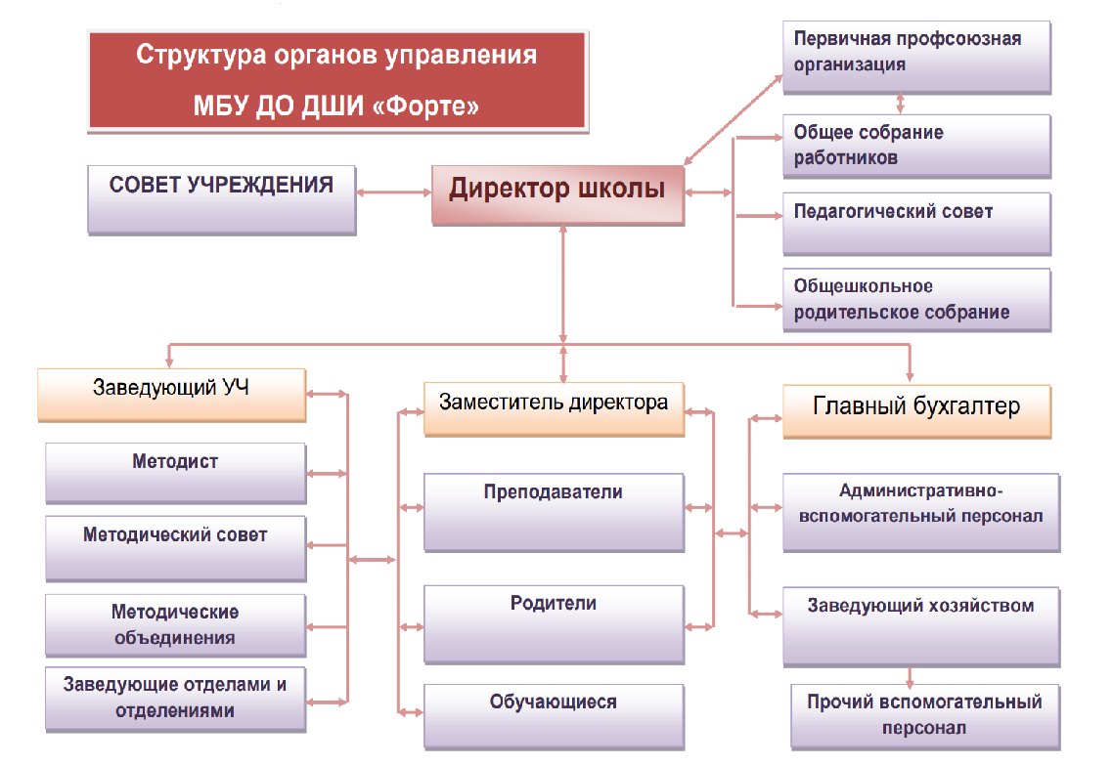
муниципальное бюджетное учреждение дополнительного образования детская школа искусств «Форте»
НОРМАТИВНАЯ ДЕЯТЕЛЬНОСТЬ

Slide 6
муниципальное бюджетное учреждение дополнительного образования детская школа искусств «Форте»
НОРМАТИВНАЯ ДЕЯТЕЛЬНОСТЬ
В 2025-2026 учебном году разработаны и приняты ЛНА:
План подготовки к отопительному сезону 2026-2027 годов;
Изменения к положению об оплате труда работников (новая редакция);
Корпоративная программа по охране и укреплению здоровья работников на 2026 год;
ПОРЯДОК приема на обучение по дополнительным предпрофессиональным программам в области искусств;
Регламент работы комиссии по индивидуальному отбору поступающих;
Регламент работы апелляционной комиссии;
Регламент работы комиссии по приему поступающих

Slide 7
муниципальное бюджетное учреждение дополнительного образования детская школа искусств «Форте»
КАДРОВЫЙ СОСТАВ
Всего в учреждении работают 53 работника, из них преподавателей – 37 человек:
с высшей квалификационной категорией – 55%
с первой квалификационной категорией – 16%
соответствующих занимаемой должности – 3%
без квалификационной категории – 26%
В 2025 году квалификационную категорию преподавателя (концертмейстера) подтвердили (получили) 6 работников учреждения.
Количество педагогических работников, прошедших обучение по курсам повышения квалификации, составило 9 человек (24% от общего количества работников).
По программам курсов повышения квалификации по итогам года работникам выдано 10 удостоверений и 4 сертификата.

Slide 8
муниципальное бюджетное учреждение дополнительного образования детская школа искусств «Форте»
Образовательная деятельность проводится в соответствии с договорами безвозмездного пользования муниципальным имуществом
Договор № 2947 безвозмездного пользования муниципальным имуществом от 31.12.2013 года по адресу: б-р Гая, 3. Срок действия договора – до 31.12.2029 г.
Договор № 108 безвозмездного пользования муниципальным имуществом от 03.02.2021 года по адресу: ул. 40 лет Победы, 106 (МБУ «Школа № 81»). Срок действия договора – до 03.02.2026 г.
Договор № 49 безвозмездного пользования муниципальным имуществом от 08.06.2017 года по адресу: ул. Автостроителей, 92 (МБУ «Школа № 72»). Срок действия договора – до 10.02.2028 г.
Договор № 3 б/п безвозмездного пользования муниципальным имуществом от 16.09.2021 года по адресу: ул. Автостроителей, 84 (МБУ «Школа № 66»). Срок действия договора – до 05.10.2025 г.

Slide 9
муниципальное бюджетное учреждение дополнительного образования детская школа искусств «Форте»
ОБРАЗОВАТЕЛЬНАЯ ДЕЯТЕЛЬНОСТЬ
Дополнительные предпрофессиональные программы в области искусств реализуются в целях выявления одаренных детей в раннем возрасте, создания условий для их художественного образования и эстетического воспитания, приобретения ими знаний, умений, навыков в области выбранного вида искусств, опыта творческой деятельности и осуществления подготовки обучающихся к получению профессионального образования в области искусств.
Дополнительные общеразвивающие программы направлены на развитие творческих и художественно - эстетических способностей обучающихся на основе приобретенных им знаний, умений, навыков в области теории музыки, выявление одаренных детей в области музыкального искусства, подготовка их к поступлению на обучение по предпрофессиональным программам, а также на определение особых образовательных потребностей детей с ограниченными возможностями здоровья и создание условий, способствующих освоению ими образовательной программы и их адаптации в образовательном учреждении.

Slide 10
муниципальное бюджетное учреждение дополнительного образования детская школа искусств «Форте»
ОТДЕЛЕНИЯ
Музыкальное: фортепиано, скрипка, гитара, домра, баян, аккордеон, гармонь, хоровое пение, народное пение (бюджетное отделение - 258 учащихся, внебюджетное - 17 учащихся);
Хореографическое (бюджетное - 119 чел.);
Художественное (бюджетное - 90 чел., внебюджетное - 16 чел.);
Театральное (бюджетное - 13 человек, внебюджетное - 26 чел.);
Программа раннего развития для детей дошкольного возраста (внебюджетное - 37 чел.);
Эстетическое (внебюджетное - 74 чел.).

Slide 11
муниципальное бюджетное учреждение дополнительного образования детская школа искусств «Форте»
СОХРАННОСТЬ КОНТИНГЕНТА ОБУЧАЮЩИХСЯ
Учебный год | Количество обучающихся на начало года | Количество обучающихся на 1 марта отчетного периода | Сохранность контингента, % | % отчисленных от общего количества обучающихся
2021-2022 | 480 | 472 | 98,33 | 1,67
2022-2023 | 480 | 479 | 99,79 | 0,21
2023-2024 | 480 | 478 | 99,60 | 0,40
2024-2025 | 480 | 474 | 98,75 | 1,25
2025-2026 | 480 | 473 | 98,54 | 1,45

Slide 12
муниципальное бюджетное учреждение дополнительного образования детская школа искусств «Форте»
Поступившие (продолжающие) профильное обучение
Жесткова Мария ФГБОУ ВО «Санкт-Петербургская ордена Ленина государственная консерватория имени Николая Андреевича Римского-Корсакова» (факультет народных инструментов)
Кальницкая Маргарита ФГБОУ ВО «Самарский государственный институт культуры (консерватория)» (кафедра фортепиано)
Коротаев Даниил ГБПОУ «Тольяттинский колледж искусств им. Р.К. Щедрина» (ударные инструменты)
Овчаров Тимофей ГБПОУ «Тольяттинский колледж искусств им. Р.К. Щедрина» (народные инструменты, гитара)
Дынин Владимир ГБПОУ «Тольяттинский колледж искусств им. Р.К. Щедрина» (народные инструменты, баян)
Овчинникова Екатерина ФГБОУ ВО «Самарский государственный институт культуры» (кафедра хореографии)
Бутман Яна ГБПОУ СО «Самарское хореографическое училище»
Грибуль Мария ФГБОУ ВО «Казанский университет»
(корпоративный дизайн)
Чурсина Анастасия АНО ВО «Поволжская академия образования и искусств имени Святителя Алексия, митрополита Московского»
(графический дизайн)

Slide 13
муниципальное бюджетное учреждение дополнительного образования детская школа искусств «Форте»
Количество выпускников, продолживших профильное обучение
за период с 2021 по 2025 год

Slide 14
муниципальное бюджетное учреждение дополнительного образования детская школа искусств «Форте»
ОБУЧАЮЩИЕСЯ-СТИПЕНДИАТЫ
Ульянова Алина
(преподаватель – Салтыкова Ю.А.)
Именная стипендия заслуженного работника культуры РФ, почетного гражданина Тольятти В.М. Свердлова для талантливых детей-музыкантов
Жильцова Анна
(преподаватель – Салтыкова Ю.А.)
Именная стипендия заслуженного работника культуры РФ, почетного гражданина Тольятти В.М. Свердлова для талантливых детей-музыкантов

Slide 15
муниципальное бюджетное учреждение дополнительного образования детская школа искусств «Форте»
Детские творческие коллективы, имеющие звание «Образцовый»:
ДЕТСКИЙ ОБРАЗЦОВЫЙ ТЕАТР ТАНЦА «ПЛЯСИЦЫ»
(руководитель коллектива - Левашова Л.Е.)
звание «Образцовый» подтверждено Министерством образования и науки Самарской области в 2022 году
ОБРАЗЦОВЫЙ ОРКЕСТР РУССКИХ НАРОДНЫХ ИНСТРУМЕНТОВ «КАРУСЕЛЬ»
(руководитель коллектива - Ковшова А.Г.)
звание «Образцовый» впервые присвоено Министерством культуры Самарской области
в 2023 году.

Slide 16
муниципальное бюджетное учреждение дополнительного образования детская школа искусств «Форте»
КОНКУРСНАЯ ДЕЯТЕЛЬНОСТЬ ОБУЧАЮЩИХСЯ
Уровень достижений | Количество конкурсов | Количество наград
Международные конкурсы | 13 | 66
Всероссийские конкурсы | 21 | 124
Межрегиональные конкурсы | 13 | 56
Областные (региональные) конкурсы | 19 | 128
Городские конкурсы | 17 | 65
Всего | 83 | 439

Slide 17
муниципальное бюджетное учреждение дополнительного образования детская школа искусств «Форте»
ЗНАЧИМЫЕ СОБЫТИЯ 2025-2026 гг.
участие авторов 2 выпуска Сборника фортепианных произведений китайских композиторов (Мухина Е.Ю., ДШИ «Форте», г. Тольятти, Головлева Е.О., ДШИ им. А.Я. Басс, г. Самара) в методическом семинаре «Фортепианный ансамбль: методика, опыт и перспективы» в рамках II Международного фестиваля-конкурса фортепианных ансамблей имени Н.А. Петрова с презентацией и докладом на тему «Диалог на языке искусств: фортепианная музыка Китая в репертуаре ДМШ и ДШИ» (2025 , Самара)
участие обучающихся школы Подгузовой Валерии и Лунгу Марии в концерте домровой музыки «Путь к мастерству» в рамках III Всероссийской творческой мастерской «DOMRA D ̓ORO» (2026, Тольятти)
участие детского образцового театра танца «Плясицы» в открытии региональной площадки ГОО «Русский центр» и в областном Фестивале дружбы народов России (2025-2026, Тольятти)
участие обучающихся школы в очных концертах детского АРТ-фестиваля «Радужные встречи» в рамках межрегионального проекта «Педагог-педагогу» (Турашова Татьяна (фортепиано), Лебедева Екатерина (фортепиано), Петрова София (фортепиано), Рубцова Алиса (общее фортепиано), Саяпина Вероника (фортепиано), Лебедева Екатерина (фортепиано), Петрова София (фортепиано), Рубцова Алиса (общее фортепиано), Травкина Анна (фортепиано) (2025-2026, Самара)
участие в городском мероприятии «Фестиваль в кубе» (Малафеев Денис (баян), Жильцова Анна (гитара) (2025, Тольятти)
участие Ульяновой Алины (домра) в концерте проекте Тольяттинской филармонии «Ступени мастерства» (2026, Тольятти)
организация работы летней творческой площадки «Отдыхаем вместе» для одаренных обучающихся школы (2025, Тольятти).

Slide 18
муниципальное бюджетное учреждение дополнительного образования детская школа искусств «Форте»
КОНКУРСНАЯ ДЕЯТЕЛЬНОСТЬ ПРЕПОДАВАТЕЛЕЙ
Уровень мероприятия | 2024 | 2024 (% от общего количества) | 2025 | 2025 (% от общего количества)
Международный | 8 | 12,3 | 14 | 17,1
Всероссийский | 8 | 12,3 | 16 | 19,4
Межрегиональный | 14 | 21,6 | 22 | 26,9
Региональный | 25 | 38,5 | 26 | 31,7
Городской | 10 | 15,3 | 4 | 4

Slide 19
муниципальное бюджетное учреждение дополнительного образования детская школа искусств «Форте»
ПРИНОСЯЩАЯ ДОХОД ДЕЯТЕЛЬНОСТЬ
Оказаны платные образовательные услуги
изучение отдельных предметов, курсов, дисциплин, не предусмотренных учебным планом, образовательной программой (82 человека)
занятие в творческих коллективах (75 человек)
реализация дополнительных общеразвивающих программ для детей и взрослых, в том числе адаптированных (167 человек)
за счет платной деятельности проведены
VII Межрегиональный конкурс-фестиваль «От Волги до Енисея» имени композитора Андрея Кокорина (77 участников);
IХ региональный открытый (с международным участием) конкурс пианистов «Музыкальный калейдоскоп» (131 участник);
Областной конкурс по народному пению и декоративно-прикладному творчеству «Мир через культуру» (47 участников);
Региональный открытый конкурс по чтению нот с листа «Вижу. Слышу. Играю»
(106 участников).

Slide 20
муниципальное бюджетное учреждение дополнительного образования детская школа искусств «Форте»
Количественные показатели на выполнение муниципального задания по бюджету выполнены на 100%.
Факт поступлений от приносящей доход деятельности при плане 5196,0 тыс. руб. составил 4651,8 тыс. руб. (89,5% от плановых значений).
На безвозмездной основе от родителей получены денежные средства на укрепление материально-технической базы в размере 88000 руб.
На безвозмездной основе родителями обучающихся переданы основные средства на сумму 29.000 руб. (ноутбук, аккордеон).

Slide 21
муниципальное бюджетное учреждение дополнительного образования детская школа искусств «Форте»
За счет средств, полученных от приносящей доход деятельности приобретено основных средств на сумму 25.000 руб. (светодиодные светильники).
За счёт средств городского бюджета были проведены следующие виды работ:
1) Капитальный ремонт системы оповещения (АПС и СОУЭ) на сумму 2.889.500 руб.
2) Ремонт в хореографическом кабинете в корпусе находящегося по адресу: ул.40 лет Победы, д. 106 на сумму 138.500 руб.
При наличии бюджетного финансирования необходимо:
провести работы по ремонту входной лестницы учебного корпуса СШ № 72
отремонтировать фасад школы и благоустроить прилегающую территорию по адресу бульвар Гая, 3
отремонтировать учебные кабинеты хореографического и художественного отделений
отремонтировать учебные кабинеты учебных корпусов СШ №72, СШ № 81.
отремонтировать систему видеонаблюдения и освещения здания в ночное время

Slide 22
муниципальное бюджетное учреждение дополнительного образования детская школа искусств «Форте»
СПАСИБО
за внимание!
Ознакомиться с отчетом можно на сайте учреждения
https://дши-форте.рф

